Slide 1
▶ YouTube トレンド ランキング
2026年07月22日 · 急上昇 TOP 10 発表

Slide 2


#10
M!LK - しおざきわんだーらんど (塩﨑太智) (Dance Practice Movie)
📺 M!LK
👁 769,377 👍 59,106 💬 5,050 📈+35.0%
⏱ 2:38 · 📅 公開35時間前
https://www.youtube.com/watch?v=lYWFDKop744
💡 公開1日で急上昇 50万再生の注目コンテンツ 前日比+35.0%で着実に成長

Slide 3


#9
【配信外葛葉まとめ①】椎名、叶、りりむと小競り合いをする卵売りの葛葉【にじさんじ/切り抜き/葛葉/椎名唯華/イブラヒム/エクス・アルビオ/叶/VCRRUST】
📺 びーの【にじさんじ切り抜き】
👁 72,712 👍 963 💬 13
⏱ 11:51 · 📅 公開0時間前
https://www.youtube.com/watch?v=HsdxFaCZbEM
💡 公開0時間で急上昇入り！ 急上昇中の新興コンテンツ

Slide 4


#8
アベンジャーズ/ドゥームズデイ本予告完全解説
📺 Japan Sci-Fi 【SF解説・創作】
👁 38,506 👍 561 💬 91
⏱ 25:28 · 📅 公開9時間前
https://www.youtube.com/watch?v=0PSoB2RI-b8
💡 公開9時間で急上昇入り！ 急上昇中の新興コンテンツ

Slide 5

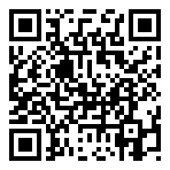
#7
捌 -HACHI-
📺 MECHATU-A - Topic
👁 40,730 👍 2,851 💬 0
⏱ 3:01 · 📅 公開10時間前
https://www.youtube.com/watch?v=TeQ1simwkjU
💡 公開10時間で急上昇入り！ 急上昇中の新興コンテンツ いいね率7.0%と視聴者の支持が非常に高い

Slide 6

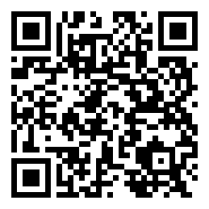
#6
【元々壊れてる】クソゲーの「バランス崩壊」「ぶっ壊れ」要素集
📺 からすまAチャンネル
👁 224,866 👍 4,623 💬 338
⏱ 15:17 · 📅 公開8時間前
https://www.youtube.com/watch?v=ElpmEGFRDyI
💡 公開8時間で急上昇入り！ 10万再生突破の話題作 いいね率2.1%と好評価

Slide 7

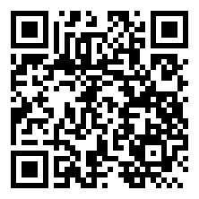
#5
映画『カイジ 人生リベンジゲーム』予告1｜2027年1月29日(金)公開
📺 東宝MOVIEチャンネル
👁 522,398 👍 6,391 💬 770 📈+280.1%
⏱ 1:25 · 📅 公開24時間前
https://www.youtube.com/watch?v=TjGn29ydxCY
💡 公開24時間で急上昇入り！ 50万再生の注目コンテンツ 前日比+280.1%の爆発的な伸び

Slide 8
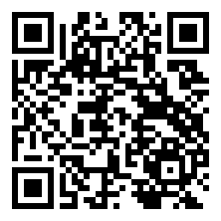
#4
月下美人
📺 Release - Topic
👁 44,156 👍 3,132 💬 0
⏱ 3:18 · 📅 公開10時間前
https://www.youtube.com/watch?v=SC6KR9qX0Sk
💡 公開10時間で急上昇入り！ 急上昇中の新興コンテンツ いいね率7.1%と視聴者の支持が非常に高い

Slide 9

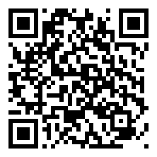
#3
【にじさんじ】熱狂！にじさんじ甲子園2026#5【 #にじ甲2026】
📺 舞元啓介
👁 537,812 👍 8,505 💬 108
⏱ 6:33:06 · 📅 公開4時間前
https://www.youtube.com/watch?v=m_wonsRypqA
💡 公開4時間で急上昇入り！ 50万再生の注目コンテンツ

Slide 10

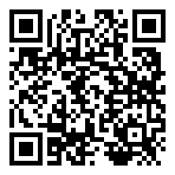
#2
「アベンジャーズ／ドゥームズデイ」ティザー予告｜12月18日[金] 劇場公開
📺 ディズニー・スタジオ公式
👁 1,252,403 👍 18,841 💬 2,126 📈+82.7%
⏱ 2:26 · 📅 公開30時間前
https://www.youtube.com/watch?v=5P_e4KB7DWg
💡 公開1日で急上昇 100万再生超の大ヒット 前日比+82.7%と急拡散中

Slide 11
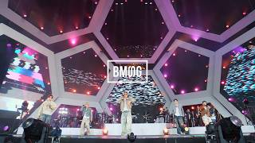

🏆 NO. 1 🏆
BE:FIRST / Boom Boom Back - Live from BE:FIRST Stadium …
👁 143,626 👍 18,259 💬 507 ⏱ 4:08 📅 公開10時間前
💡 公開10時間で急上昇入り！ 10万再生突破の話題作 いいね率12.7%と視聴者の支持が非常に高い
https://www.youtube.com/watch?v=RpsqDnYHkIU

Slide 12





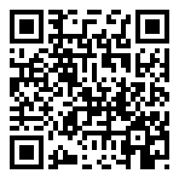



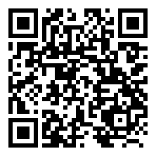
🎬 エンタメ 人気動画 TOP 5
#1
🔴LIVE: 24 HOURS+ Bluey Episodes in HD! ✨ 💙…
📺 Bluey - Official Channel 👁 22,777,198 👍 57,000 ⏱ 不明 📅 2026-04-02
https://www.youtube.com/watch?v=RHUauMcYlX0
#2
いや勝つんかいw #おもしろ #エンタメ #ネタ #バズれ #shorts
📺 やっさん2 👁 19,159,425 👍 157,897 ⏱ 0:10 📅 2025-08-09
https://www.youtube.com/watch?v=fBQOV3jiST0
#3
Transmisión en vivo de Multimedios
📺 MULTIMEDIOS 👁 18,366,342 👍 15,055 ⏱ 不明 📅 2026-03-26
https://www.youtube.com/watch?v=weLXdwVjSxs
#4
無反応挑戦 w#おもしろ＃おもしろ動画＃エンタメ#お笑い#バラエティ#テレビ#バズれ…
📺 ネタ秒 👁 14,609,899 👍 41,706 ⏱ 0:17 📅 2025-09-26
https://www.youtube.com/watch?v=9nXbYZL8V9E
#5
狩野英孝のマイクラ実況が面白いwww#エンタメ #マイクラ #狩野英孝
📺 はるえもん 👁 11,750,274 👍 186,142 ⏱ 1:33 📅 2025-07-05
https://www.youtube.com/watch?v=21eblauBPy8

Slide 13







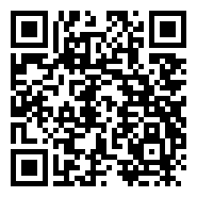
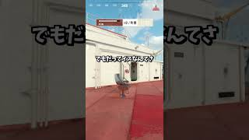

🎮 ゲーム 人気動画 TOP 5
#1
見たことの無い落ち方をする配信者#葉 #ゲーム実況 #切り抜き #onlyup
📺 葉ちゅべ 👁 21,365,912 👍 384,042 ⏱ 0:38 📅 2023-07-07
https://www.youtube.com/watch?v=0cjKg-Z3xak
#2
感動のダブルスイカ‼️ #スイカゲーム #ゲーム実況 #サワヤンゲームズ
📺 にこみチャンネル 👁 20,454,780 👍 362,200 ⏱ 0:59 📅 2023-12-22
https://www.youtube.com/watch?v=mhCy0IgobIw
#3
全部ひっかかる人【しょぼんのアクション3D】 #ゲーム実況
📺 タン 👁 19,814,289 👍 389,552 ⏱ 1:00 📅 2023-09-28
https://www.youtube.com/watch?v=XGbduoPa_-0
#4
溶岩ダイブ！？ #shorts #マイクラ
📺 おんりー / ドズル社 👁 14,642,775 👍 138,258 ⏱ 0:52 📅 2025-03-25
https://www.youtube.com/watch?v=ru5Gp72W17c
#5
自然に隠れた末路がww #shorts #prophunt #かくれんぼ #cod
📺 プン 👁 12,337,784 👍 160,535 ⏱ 1:00 📅 2024-10-30
https://www.youtube.com/watch?v=d9MAnruE_-c

Slide 14





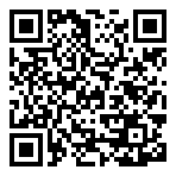

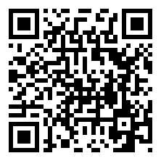


✨ アニメ 人気動画 TOP 5
#1
DAOKO × 米津玄師『打上花火』MUSIC VIDEO
📺 daoko_jp 👁 733,078,747 👍 3,375,498 ⏱ 4:53 📅 2017-08-10
https://www.youtube.com/watch?v=-tKVN2mAKRI
#2
TVアニメ『呪術廻戦』第2期「渋谷事変」ノンクレジットOPムービー／OPテーマ：Ki…
📺 TOHO animation チャンネル 👁 161,683,253 👍 0 ⏱ 1:31 📅 2023-09-01
https://www.youtube.com/watch?v=5yb2N3pnztU
#3
ピンポン玉チャレンジLv100【アニメ】
📺 ゆずざくろ 👁 57,277,763 👍 204,723 ⏱ 0:22 📅 2026-06-08
https://www.youtube.com/watch?v=Z8xvh9B1JZk
#4
TVアニメ『呪術廻戦』ノンクレジットEDムービー／EDテーマ：ALI「LOST IN…
📺 TOHO animation チャンネル 👁 41,626,948 👍 0 ⏱ 1:31 📅 2020-10-10
https://www.youtube.com/watch?v=AWEm4tA2hMc
#5
TVアニメ『呪術廻戦』第3期「死滅回游 前編」ノンクレジットOPムービー／OPテーマ…
📺 TOHO animation チャンネル 👁 40,138,129 👍 544,172 ⏱ 1:31 📅 2026-01-09
https://www.youtube.com/watch?v=Xr032EhUDPw

Slide 15










🍿 映画 人気動画 TOP 5
#1
ってるワイフ#film #映画レビュー #映画紹介 #映画 #映画解説 #ドラマ #…
📺 slin映画館 👁 7,382,894 👍 106,504 ⏱ 2:59 📅 2025-06-30
https://www.youtube.com/watch?v=myP46pO9xsU
#2
歌舞伎町タワーの日本一高い映画館「109シネマズプレミアム新宿」を正直レビュー！
📺 正直レビュー 🍰🍛 👁 6,831,641 👍 119,673 ⏱ 1:00 📅 2025-03-15
https://www.youtube.com/watch?v=2a1YM7MCXng
#3
シンクロ率100％だった映画『Michael』の裏側
📺 フィルムチェーン 👁 6,273,347 👍 97,622 ⏱ 0:56 📅 2026-05-18
https://www.youtube.com/watch?v=lyZZdUUM_GM
#4
マイケル・ジャクソンが心から笑った瞬間
📺 フィルムチェーン 👁 3,906,324 👍 68,828 ⏱ 0:41 📅 2026-05-24
https://www.youtube.com/watch?v=EoY46IjI_jM
#5
市川團十郎が語る映画「国宝」の率直な感想と歌舞伎への想い
📺 KABUKU. / 市川團十郎。 👁 3,717,470 👍 46,726 ⏱ 17:48 📅 2025-07-12
https://www.youtube.com/watch?v=OhHzzl4Z6qU

